Slide 1
Презентация к уроку Народное творчество для учащихся фольклорного отделения.
Весенние обряды и праздники:
Вербное воскресенье, Пасха.
Подготовила:
Барышникова Вероника Андреевна,
Преподаватель по классу фольклора
ДМШ № 24 Кировского района г. Казани.

Slide 2
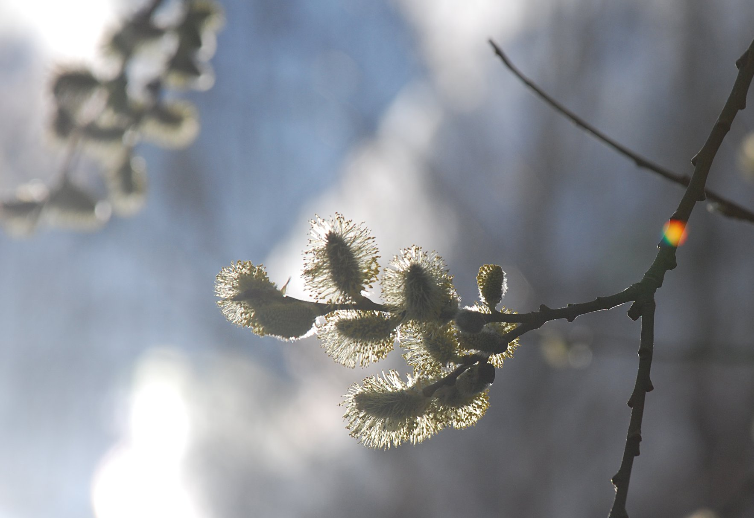
Пасха – один из самых больших и важных праздников для христиан. За неделю до Пасхи, в воскресенье, празднуется праздник, который называется – Вербное воскресенье.

Slide 3

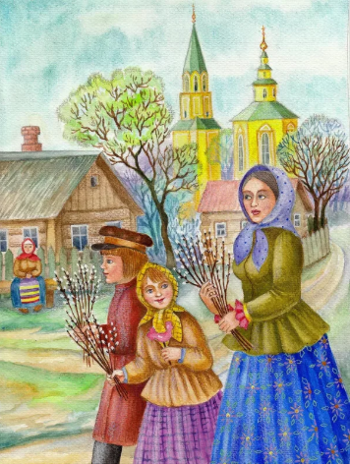
Ветки вербы красиво завязывали букетом и брали с собой в церковь. Ветки приносили в дом и красиво подвязав, ставили в тот угол, где находилась икона. Веточки вербы оставались в доме целый год.
Весной, во время первого выгона скота, ими хлестали скотину, чтобы возвращалась домой, или клали их в корзину гусыни, сидящей на яйцах.

Slide 4
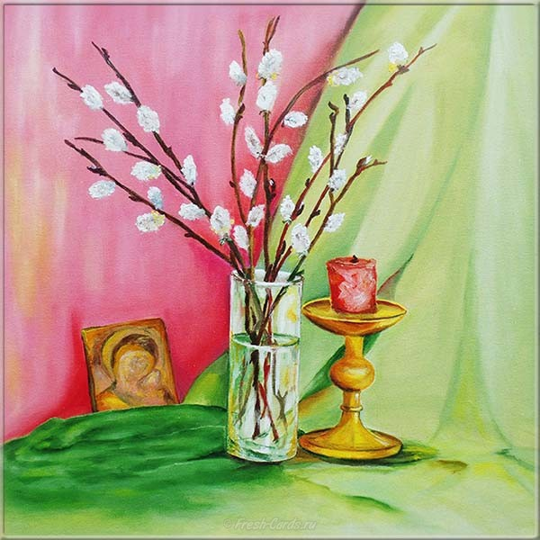
Вербное воскресенье предшествует древнейшему и самому важному празднику православных народов - Пасхе. Праздник установлен в честь Воскресения Иисуса Христа.
В настоящее время дата Пасхи каждый конкретный год исчисляется по лунно-солнечному календарю, что делает Пасху переходящим праздником.

Slide 5
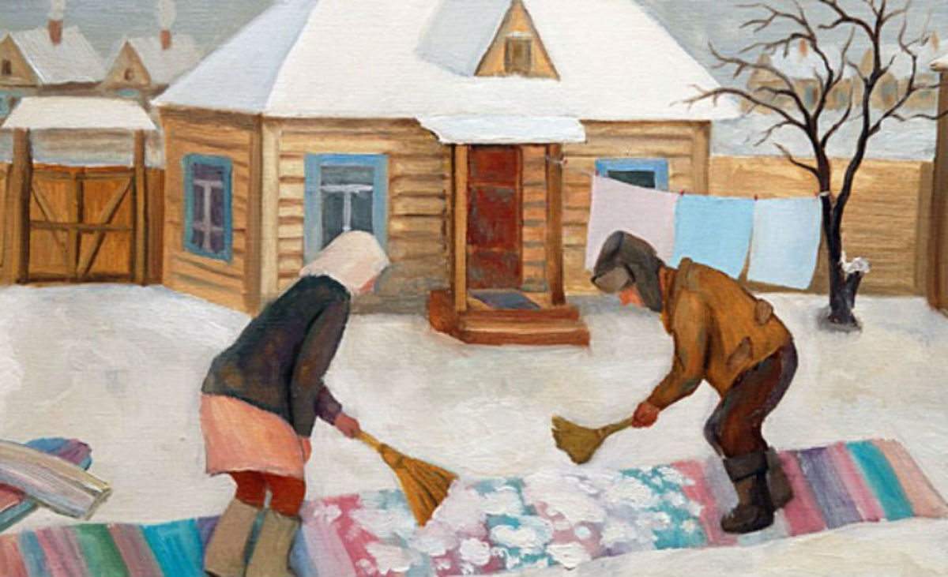
К Пасхе готовились, начиная с Великого или
Чистого Четверга. В этот день люди тщательно убирались в доме, стирали и старались сшить к празднику новую одежду. Перед самой Пасхой принято мыться и топить баню, чтобы встретить Пасху в чистоте.

Slide 6
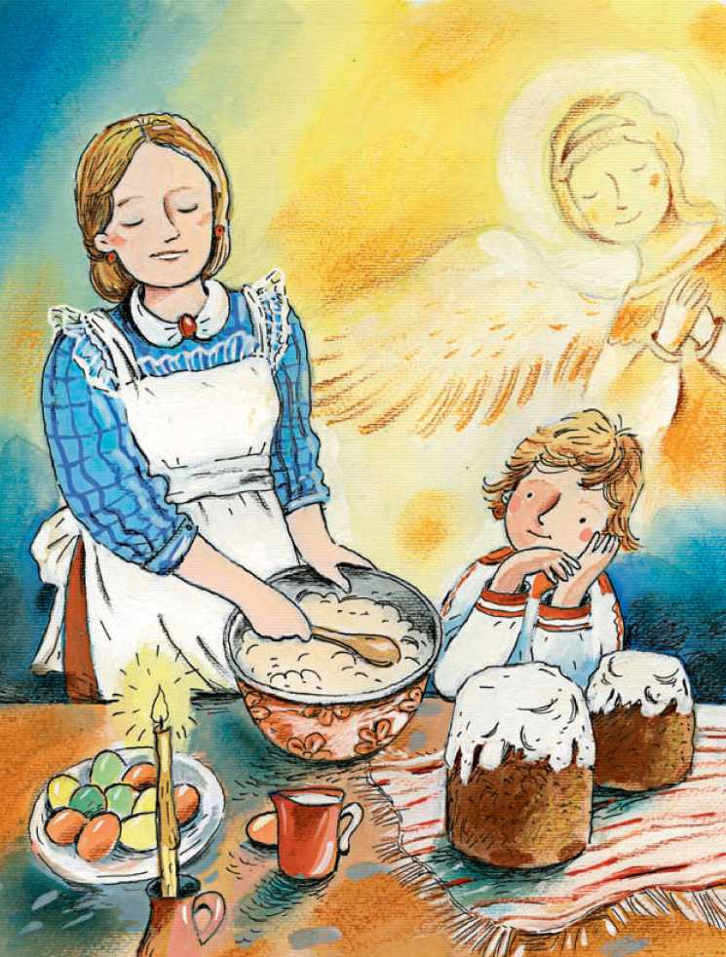
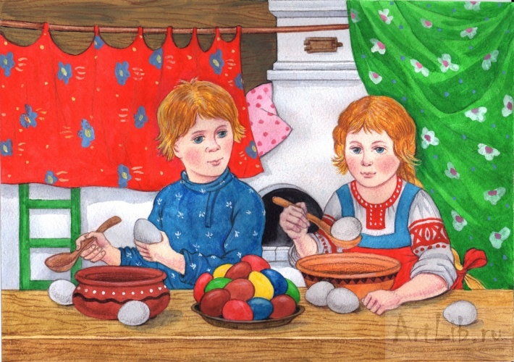
Накануне праздника во всех домах красили яйца луковой шелухой, краской, пекли куличи, мелкие мучные изделия в виде барашков, петушков, медовые пряники.

Slide 7
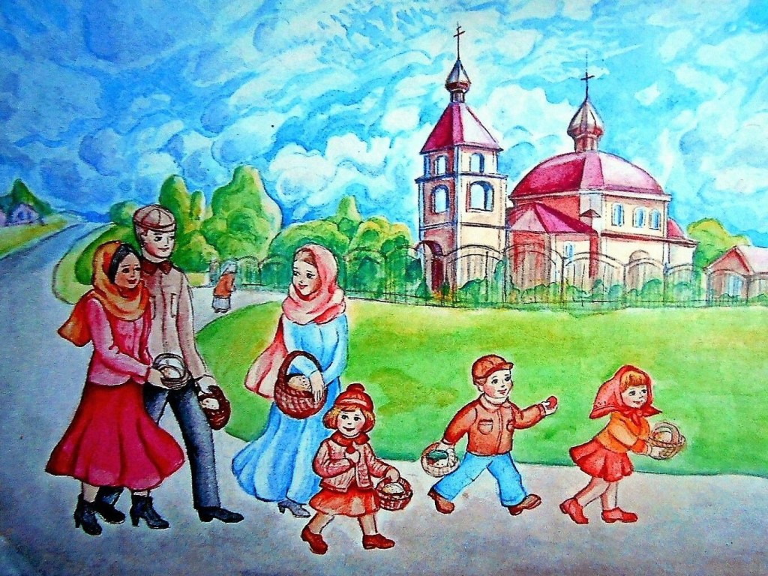
В праздничное утро, дети, в сопровождении своих родителей или бабушек и дедушек ходили по домам, собирали яйца и конфеты.
При входе в дом, дети приветствовали хозяев словами – «Христос Воскрес», а хозяева отвечали им – «Воистину Воскрес».

Slide 8
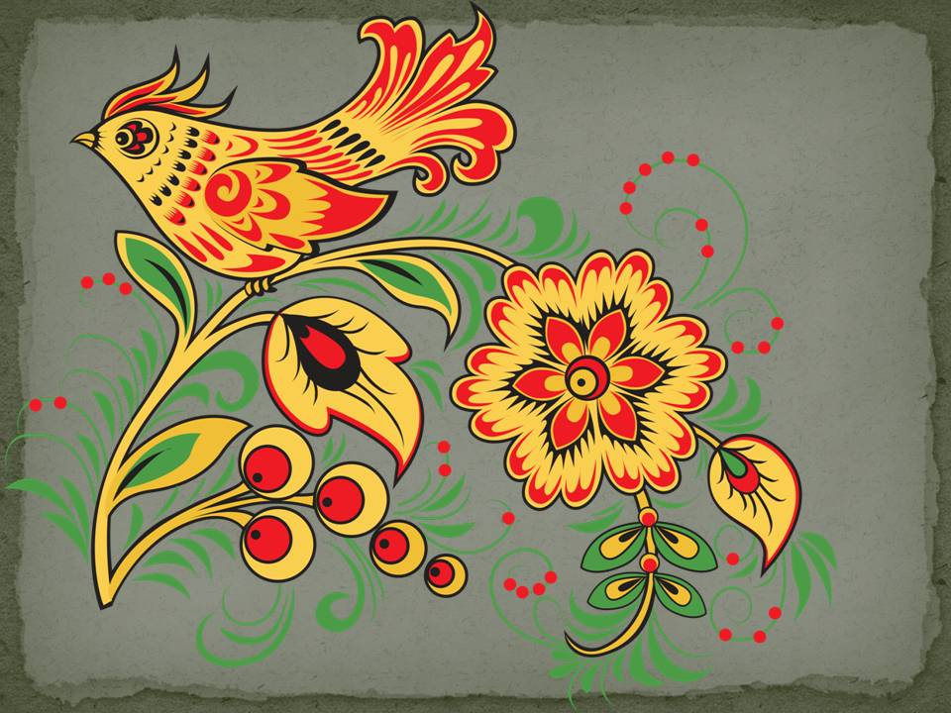
Ребенка, который первым заходил в дом, обязательно усаживали на подушку, заставляли чирикать как птичка, чтобы у хозяев неслись куры. Первому ребенку давали два яичка. Считалось, что яйцо, крашенное на Пасху, обладало магической силой. Оно могло помочь во время пожара и при поисках скота. Яйцо – это символ жизни.

Slide 9
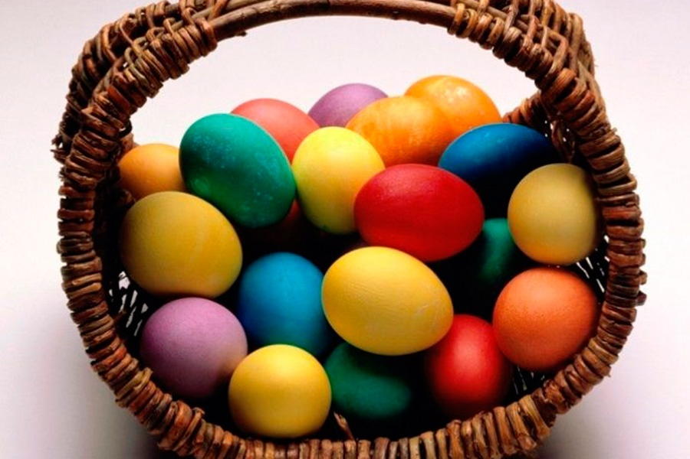
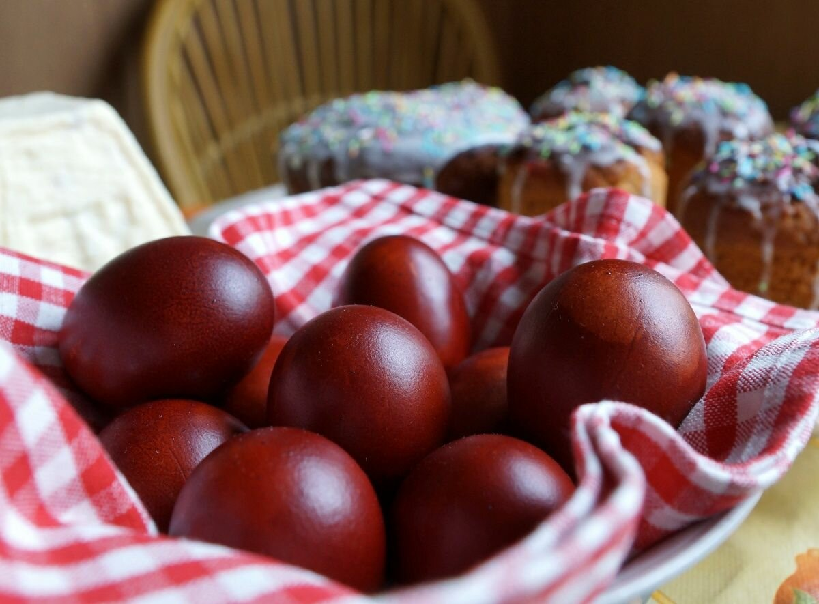
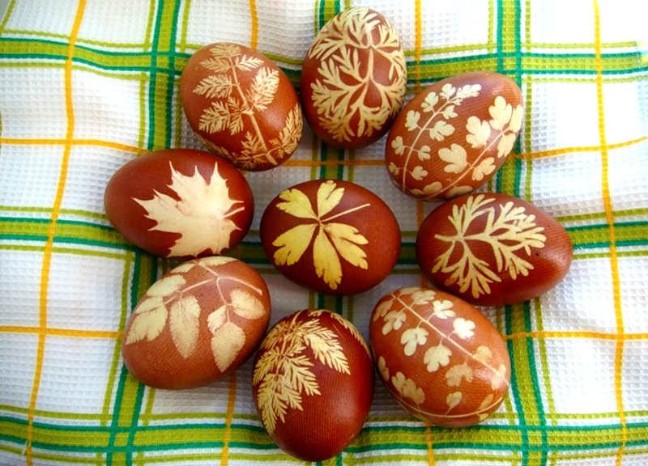
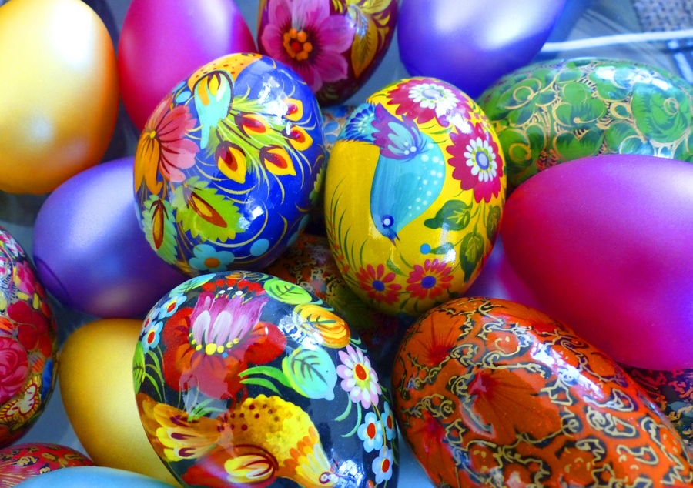

Slide 10
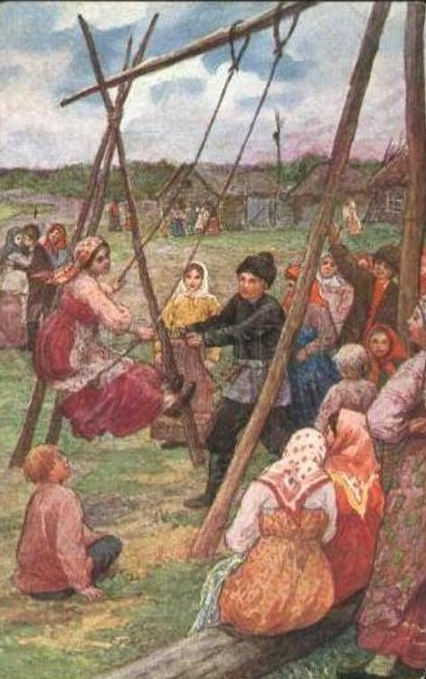
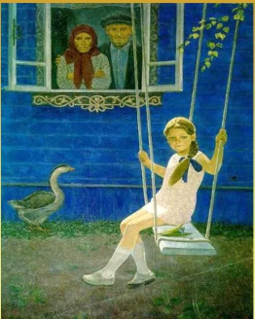
На пасху устанавливали качели. Качели были одним из любимых развлечений во время Пасхальных гуляний. К качелям собирались не только молодые люди, но и взрослые.

Slide 11
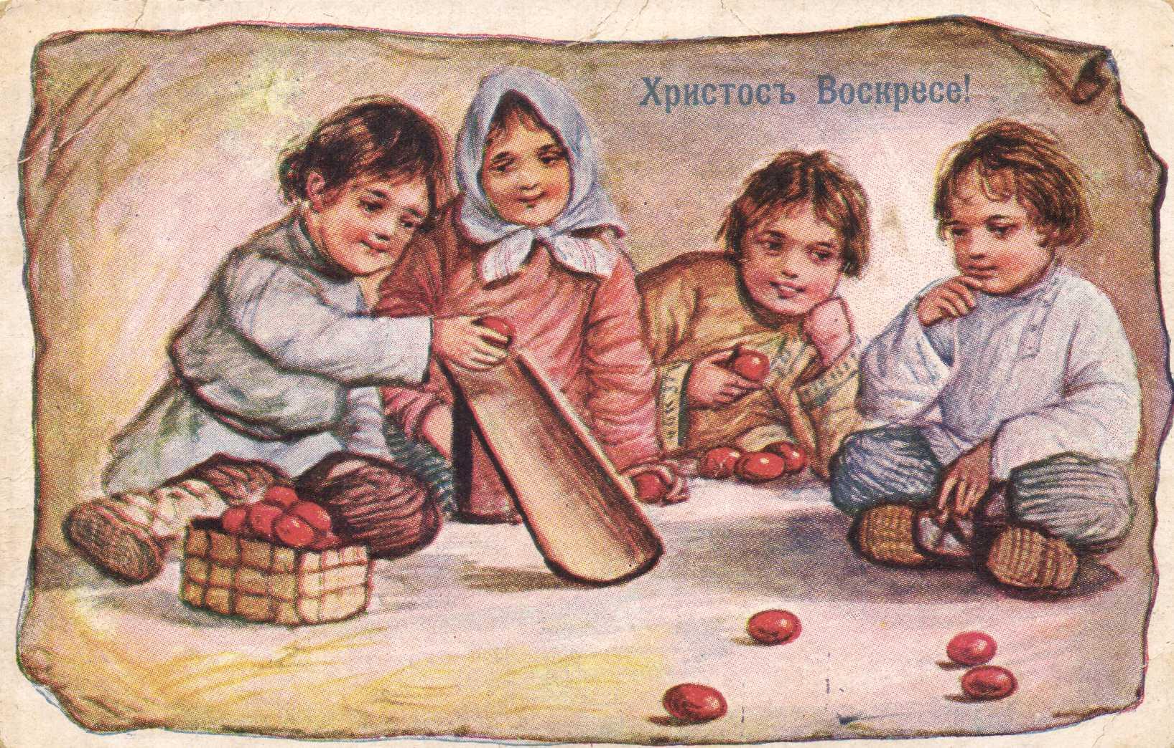
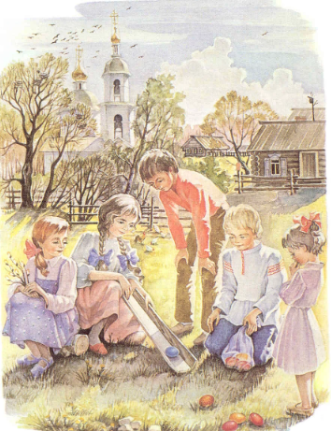
На Пасху, конечно же играли. Крашеные яйца использовали для различных игр на улице. Например, их ставили в ряд и сбивали с определенного расстояния мячом, сшитым из ткани.

Slide 12
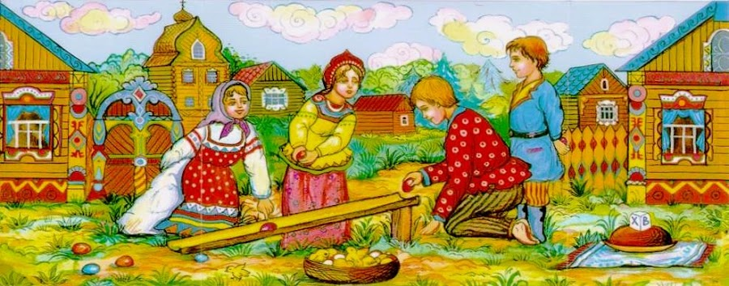
Катание яиц – старинная забава на Пасху.
Для этой игры сооружается невысокая горка, становится желобок.
Дети по очереди запускают свои пасхальные яйца.
Чье яйцо укатится дальше всех, тот и выиграл.
Победитель может забрать все «проигравшие» яйца себе.
Есть другой вариант этой игры.
На спуске с желобка кладутся призы (сладости, яйца),
скатывающееся яйцо задевает какой-то приз, то хозяин яйца забирает приз себе.

Slide 13

Домашнее задание
Ответь на вопросы:
1. Какой праздник предшествует Пасхе?
2. Что делали с веточками вербы?
3. Пасха относится к числу «переходящих» праздников?
3. Как готовятся к Пасхе?
4. Символом чего является яйцо?
5. Какие пасхальные забавы, игры, вы знаете?

Slide 14
